Slide 1


Architektura Systemów Operacyjnych
Porównanie Kontenerów i Maszyn Wirtualnych
Analiza Bezpieczeństwa i Efektywności

Slide 2




SEBASTIAN KOZIATEK
sebastian.koziatek@sadmin.pl
https://www.linkedin.com/in/sebastiankoziatek/

Slide 3

KOT MUSI BYĆ?

Slide 4
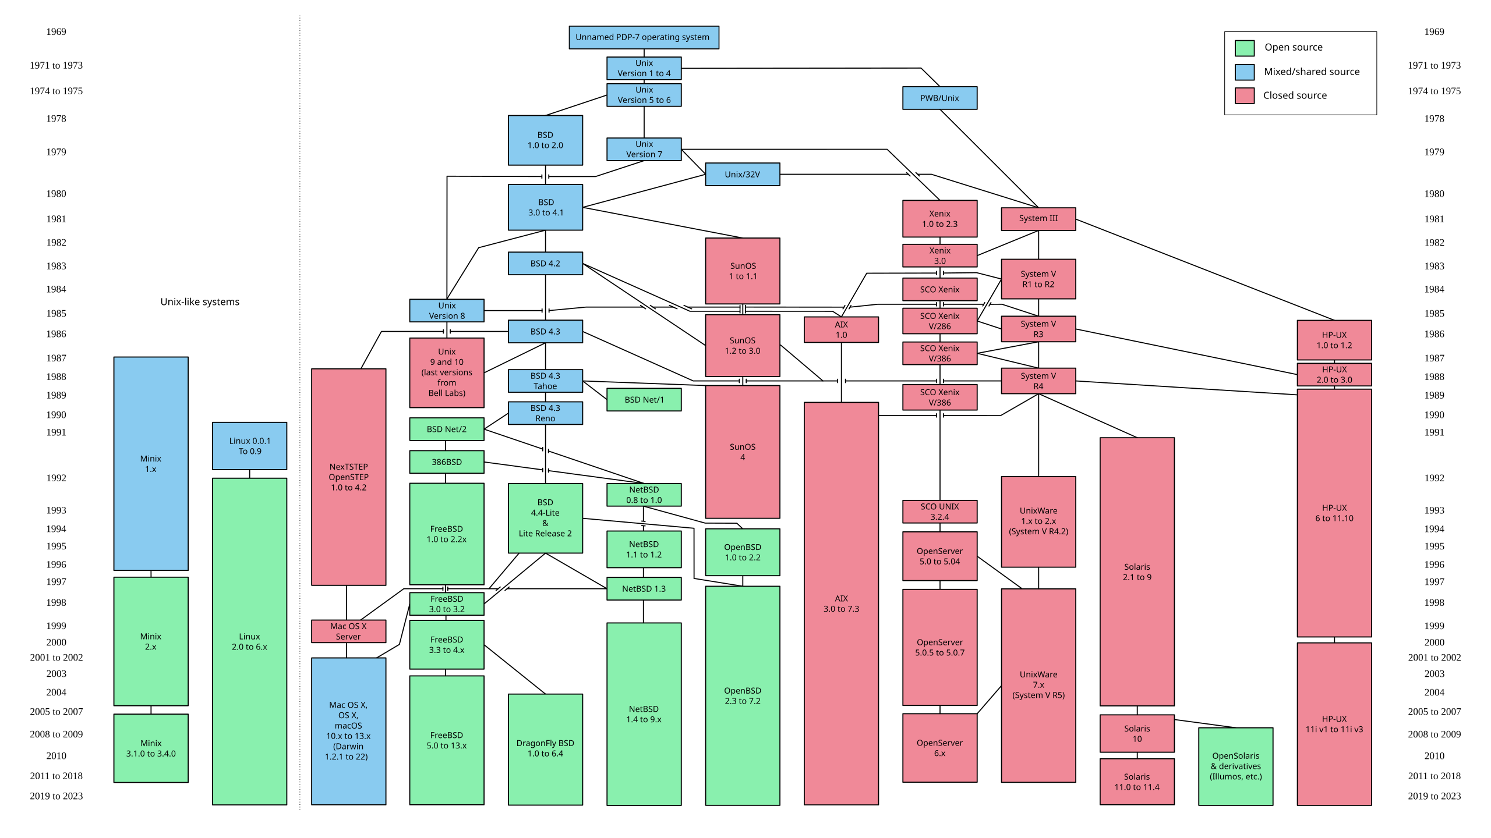

Slide 5
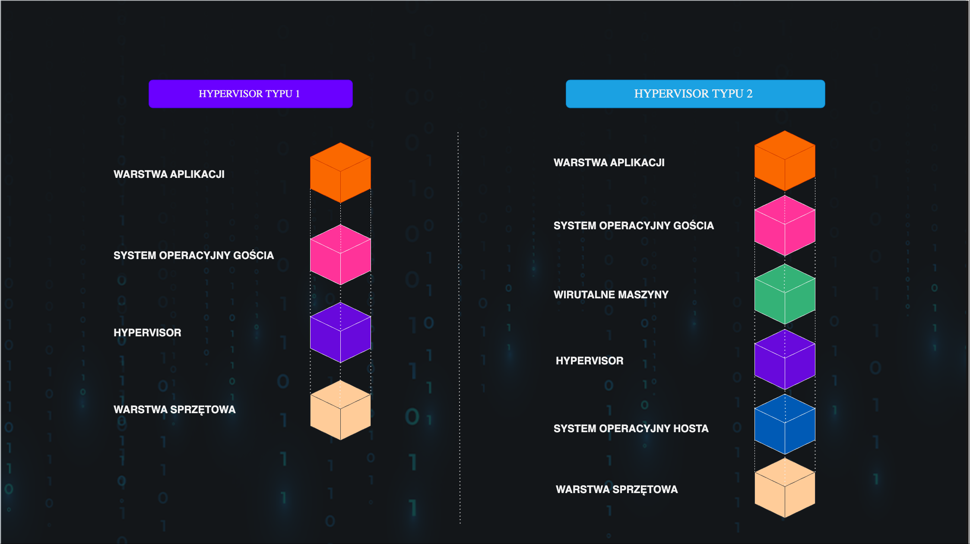
TYPY HYPERVISORÓW

Slide 6
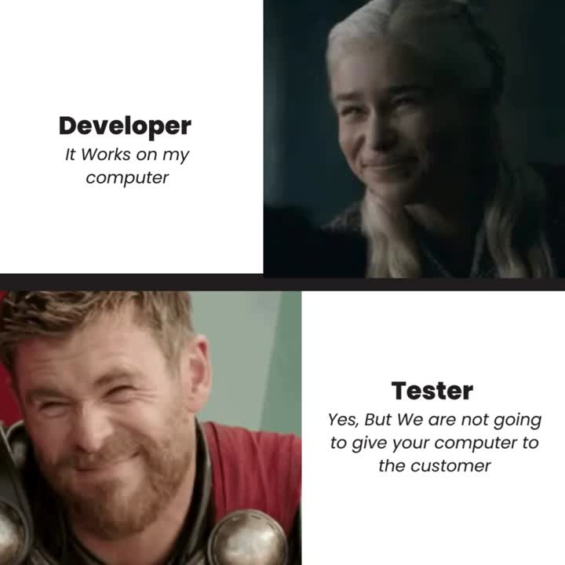
JAK POWSTAŁY KONTENERY?

Slide 7
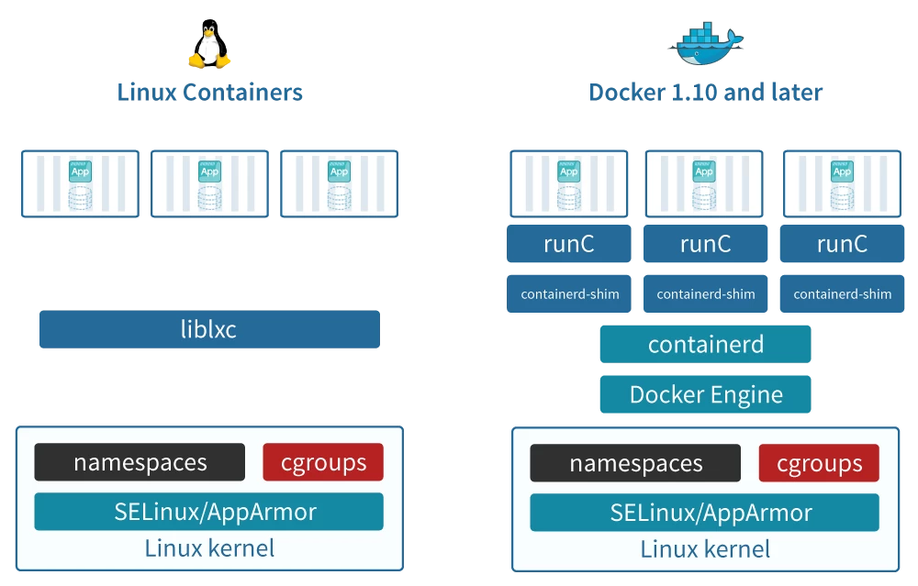
KONTNERY LXC VS DOCKER

Slide 8
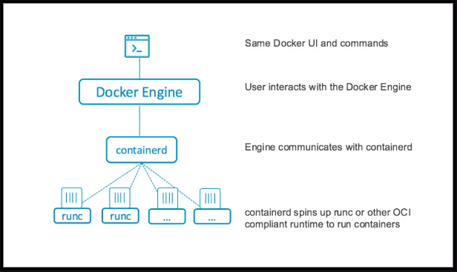
NOWY SCHEMAT DOCKERA OPARTY NA CONTAINERD

Slide 9
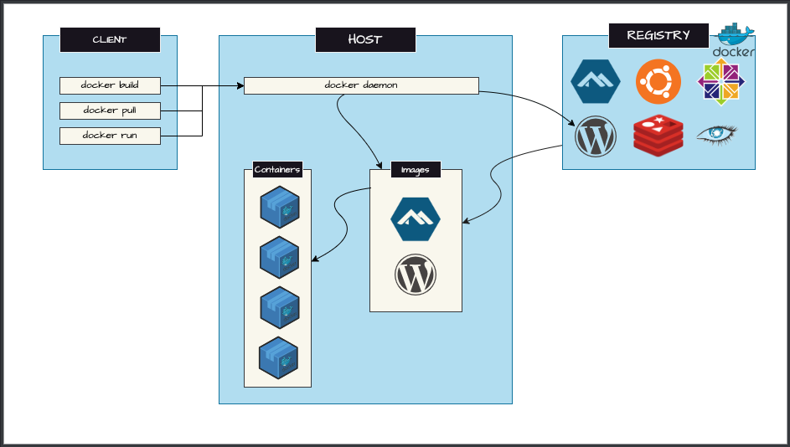
ARCHITEKTURA KONTNERÓW DOCKERA

Slide 10
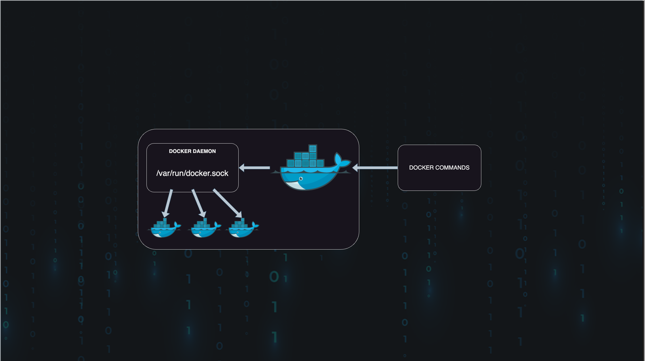
DOCKER.SOCK

Slide 11
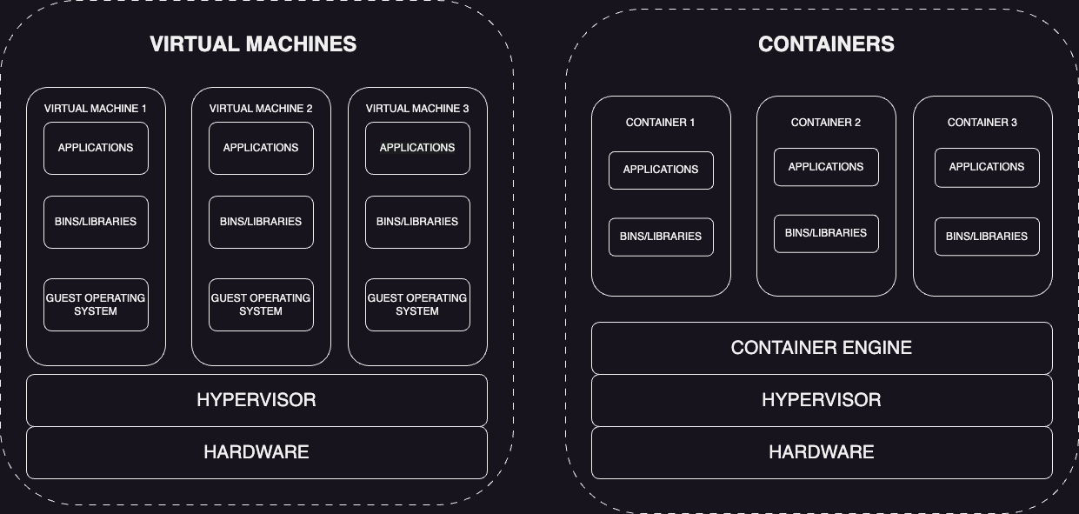
RÓŻNICA MIĘDZY VM A KONTNEREM

Slide 12



WYBRANE DYSTRYBUCJE

Slide 13


DLACZEGO NIE DYSTRYBUCJE SERWEROWE?

Slide 14
PRZYJĘTE ZAŁOŻENIA
1. Aktualność systemu operacyjnego

Slide 15
PRZYJĘTE ZAŁOŻENIA
1. Aktualność systemu operacyjnego
2. Brak łatania systemu

Slide 16
PRZYJĘTE ZAŁOŻENIA
1. Aktualność systemu operacyjnego
2. Brak łatania systemu
3. Domyślna konfiguracja systemu

Slide 17
PRZYJĘTE ZAŁOŻENIA
1. Aktualność systemu operacyjnego
2. Brak łatania systemu
3. Domyślna konfiguracja systemu
4. Brak zastosowania hardeningu

Slide 18
PRZYJĘTE ZAŁOŻENIA
1. Aktualność systemu operacyjnego
2. Brak łatania systemu
3. Domyślna konfiguracja systemu
4. Brak zastosowania hardeningu
5. Najnowsza wersja dystrybucji:

Slide 19
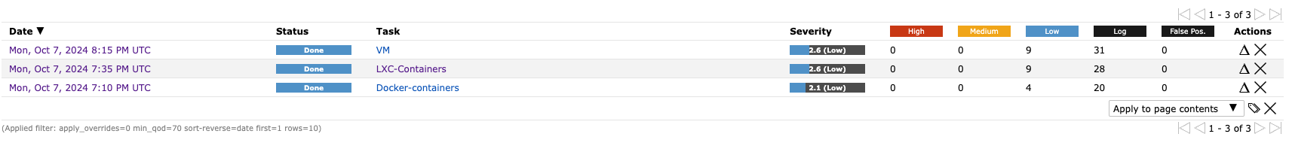
Infrastruktura | Podatność systemu
VM | The remote SSH server is congured to allow / support weak MAC algorithm(s).
LXC | The remote SSH server is congured to allow / support weak MAC algorithm(s).
Docker | n/a

Slide 20
PORÓWNANIE EFEKTYWNOŚCI VM I KONTERÓW
Kryterium | Kontenery (LXC/Docker) | Maszyny Wirtualne
Czas uruchamiania | Szybkie (sekundy) | Wolne (minuty)

Slide 21
PORÓWNANIE EFEKTYWNOŚCI VM I KONTERÓW
Kryterium | Kontenery (LXC/Docker) | Maszyny Wirtualne
Czas uruchamiania | Szybkie (sekundy) | Wolne (minuty)
Zużycie zasobów | Niskie | Wyższe

Slide 22
PORÓWNANIE EFEKTYWNOŚCI VM I KONTERÓW
Kryterium | Kontenery (LXC/Docker) | Maszyny Wirtualne
Czas uruchamiania | Szybkie (sekundy) | Wolne (minuty)
Zużycie zasobów | Niskie | Wyższe
Skalowalność | Łatwa | Trudniejsza

Slide 23
PORÓWNANIE EFEKTYWNOŚCI VM I KONTERÓW
Kryterium | Kontenery (LXC/Docker) | Maszyny Wirtualne
Czas uruchamiania | Szybkie (sekundy) | Wolne (minuty)
Zużycie zasobów | Niskie | Wyższe
Skalowalność | Łatwa | Trudniejsza
Izolacja | Mniejsza | Silniejsza

Slide 24
PORÓWNANIE EFEKTYWNOŚCI VM I KONTERÓW
Kryterium | Kontenery (LXC/Docker) | Maszyny Wirtualne
Czas uruchamiania | Szybkie (sekundy) | Wolne (minuty)
Zużycie zasobów | Niskie | Wyższe
Skalowalność | Łatwa | Trudniejsza
Izolacja | Mniejsza | Silniejsza
Kompatybilność | Wyższa | Niższa

Slide 25
PORÓWNANIE EFEKTYWNOŚCI VM I KONTERÓW
Kryterium | Kontenery (LXC/Docker) | Maszyny Wirtualne
Czas uruchamiania | Szybkie (sekundy) | Wolne (minuty)
Zużycie zasobów | Niskie | Wyższe
Skalowalność | Łatwa | Trudniejsza
Izolacja | Mniejsza | Silniejsza
Kompatybilność | Wyższa | Niższa
Koszty | Niższe | Wyższe

Slide 26
PORÓWNANIE EFEKTYWNOŚCI VM I KONTERÓW
Kryterium | Kontenery (LXC/Docker) | Maszyny Wirtualne
Czas uruchamiania | Szybkie (sekundy) | Wolne (minuty)
Zużycie zasobów | Niskie | Wyższe
Skalowalność | Łatwa | Trudniejsza
Izolacja | Mniejsza | Silniejsza
Kompatybilność | Wyższa | Niższa
Koszty | Niższe | Wyższe
Zarządzanie stanem | Trudniejsze | Łatwiejsze

Slide 27

JAK TO WYGLĄDA W PRAKTYCE?

Slide 28


sebastian.koziatek@sadmin.pl
https://www.linkedin.com/in/sebastiankoziatek/
https://github.com/Sebastian-Koziatek

